Slide 1
Réunion du Conseil du Collège des Ecoles Doctorales
Mercredi 6 mars 2024

Slide 2
ORDRE DU JOUR
Institutionnel
    Approbation du Compte rendu du Conseil du CED du 18 octobre 2023
    Présentation des nouveaux directeurs adjoints des ED GIO et SI
Présentation du projet Doc Lab
Présentation des dispositifs VAE et VAE inversée
Restitution des échanges autour de l’HDR
5. Evènementiel
    Ma Thèse en 180 s
    Cérémonie de remise des diplômes et prix de thèse
6. Présentation de l’association ADPLIM

Slide 3
ORDRE DU JOUR
7. Points divers
    Soutenances
    Convention Individuelle de Formation
    Appel à candidature « contrats doctoraux handicap »
    Aide à la mobilité des doctorants
    Mission d’enseignement

Slide 4
INSTITUTIONNEL

Slide 5
INSTITUTIONNEL : Approbation du CR du Conseil du 18-10-23
- CR du Conseil du 18 octobre 2023
VOTE

Slide 6

INSTITUTIONNEL
Présentation des nouvelles directions adjointes d’ED
ED GIO | Mme Isabelle DISTINGUIN
ED SI | Mme Christelle DUBLANCHE-TIXIER (en remplacement d’Alexandre MAITRE)
CR du 18 mars 2024
CA du 5 avril 2024
Nomination

Slide 7
PRESENTATION DU PROJET Doc’Lab
le Living Lab de la formation doctorale
de l’Université de Limoges

Slide 8
DOC’LAB - Genèse du projet
Ultime Appel à Projets Nouvelle Aquitaine « Favoriser la réussite étudiante » lancé en oct. 2024 par la Région,
Nouvel axe intégré par la Région dans l’AAP
Axe 3 : « Soutenir la formation doctorale »
Objectif : Promouvoir le doctorat, inciter à la poursuite d'études en D, continuum M / D, promotion des parcours, promotion des doctorants/docteurs auprès des entreprises, insertion des futurs docteurs,
Dossier déposé par le CED le 4 décembre 2023 sur la plateforme dédiée puis présenté à la CFVU du 9 janvier 2023

Slide 9
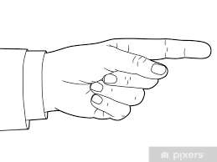


DOC’LAB - le constat et le contexte
Le constat national actuel d’incertitude autour du Doctorat
RNCD (2023)
Le Doctorat en France
FAGE (2022)
Enquête nationale
MESR (2023)
Plan national en faveur du Doctorat
Arrêté formation doctorale 2022
(professionnalisation & insertion)
Baisse structurelle des effectifs
Déficit de valorisation du Doctorat
Le contexte local du Doctorat
Création du Collège des Ecoles Doctorales
Accréditation de 4 Ecoles Doctorales thématiques (BCS, GIO, LSHS, SI)
Politique de valorisation du Doctorat (lien CED ⬄ Pôle formation)
Notes:
Le contexte national sur le Doctorat (nouvel arrêté sur la formation doctorale 2022) avec un accent fort la valorisation et la professionnalisation du Doctorat
Baisse des effectif aussi à UL (10% en 10 ans)
Une première mesure de préfiguration actée lors de la CFVU de novembre 2023: mise en place d’un conseil des perfectionnements des Masters incluant la thématique de la liaison Master/Doctorat

Slide 10






DOC’LAB - l’ambition
Changer les regards sur le Doctorat en développant des actions d’appropriation à la recherche lors des différentes transitions
Parce que les étudiants font le choix du Doctorat par intérêt pour un sujet et par goût pour la recherche
Consolider l’insertion des diplômés de Doctorat au sein du tissu socio-économique régional
LMD
La Maison du Doctorat
Les cordées de la recherche
Notes:
continuum bac -3 à bac +8
création d'un lien fort et d'un travail collaboratif en réseau avec le Rectorat et l’AVRUL

Slide 11



DOC’LAB - les actions proposées et les cibles
Action 1 : Essaimage des cordées de la recherche
Dispositif d'initiation à la recherche pour les Masteurants et à l'encadrement pour les Doctorants, les cordées de la recherche contribuent au développement des compétences par l’action
Limitées au seul domaine des Sciences de l’Ingénieur (EUR TACTIC), les cordées de la recherche seront étendues à l’ensemble des Ecoles Doctorales thématiques de l’Université
Action 2 : création du forum des convergences
Le forum des convergences est un moment inédit d’échanges entre les cordées de la réussite et les cordées de la recherche
Présentation de projets de recherche, d’analyses et séances de co-working entre tous les publics (Lycéens, Masteurants & Doctorants)
Renforcer l’attractivité du diplôme de Doctorat et consolider l’insertion des diplômés de Doctorat
Action 3 : étude de faisabilité pour la création de
La Maison du Doctorat de l’Université de Limoges
Notes:
En s’appropriant les recherches / les innovations universitaires de pointe sur la question des transitions écologiques, il est anticipé que l’organisation des 2 forums des convergences puisse amener Lycéens, Masteurants et Doctorants à réfléchir ensemble à un projet de société plus vertueux et, finalement, susciter des vocations académiques qui leur permettaient de s’impliquer personnellement.
La maison du Doctorat de l’UL - véritable Living Lab du Doctorat - sera conçu comme le lieu vivant de la mise en œuvre du parcours de formation des doctorants mais aussi - dans une logique d’attractivité et d’insertion professionnelle - de la politique de valorisation du Doctorat.

Slide 12
DOC’LAB - le calendrier et le budget prévisionnel
Durée : 3 ans - 01/2024 ⬄ 12/2026
année universitaire 24-25
année universitaire 25-26
Budget : 157.2 k€
Assiette éligible : 137.2 k€
Autofinancement : 27.44 k€ (20%) - Aide régionale sollicitée : 109.76 k€ (80%)
Objet du financement
  Séances de facilitation (coaching individualisé, séances de créativité) et évènementiel (animation, communication, réservation/aménagement salle)
  Contrats étudiants, indemnités service civique

Slide 13
PRESENTATION DES
DISPOSITIFS VAE ET VAE INVERSEE
par Mme Claude RAYNAUD
membre extérieur du Conseil du CED,
Directrice de la Formation à la CCI formation de Limoges

Slide 14


    VAE
    Validation des Acquis de l’Expérience

Slide 15

    Quelques repaires :
Création de la VAE le 17 janvier 2002
Janvier 2022 : anniversaire des 20 ans et bilan mitigé
Lancement de nouvelles expérimentations
    VAE inversée
    création d’un portail unique France VAE
    Une plateforme : https://vae.gouv.fr
    Listing de 200 diplômes référencés (secteurs en tension)
100 000 parcours d’ici la fin du 2027

Slide 16
    Mode d’emploi pour la VAE :
Valider les compétences par un diplôme
Tout ou partie d’un diplôme ou d’un titre (hors exclusion)
Expérience d’au moins 1 an en rapport direct avec la certification visée
Choix personnel ou proposition de l’employeur
Congé VAE : 24 heures sur le temps de travail
Accompagnement possible
Financement par le CPF, Plan de formation
Expérimentation : VAE inversée

Slide 17
    VAE par l’ESC Limoges :
Diplômes délivrés par l’ESC (Bac+2 à Bac+5)
4 à 5 parcours par an
2 accompagnatrices
Etapes :
    Livret 1 : Dossier de candidature
    Recevabilité du dossier de candidature
    Livret 2 : Dossier de validation
    Etude du dossier de validation par le jury de certification (+ preuves)
    Entretien avec le jury de (3 à 5 personnes)

Slide 18
    Dossier de candidature

Slide 19
    Dossier de validation
Questionnements Candidat |  | @ Descriptif de situations et de pratiques professionnelles ou extra-professionnelles | + Justificatifs apportant la preuve de votre savoir-faire et de votre pratique professionnelle (numéroter B1 ; B 2 …etc.)
Le choix des marchés et cibles à prospecter, dans le respect de la stratégie de développement de l’entreprise | Vous avez identifié les marchés potentiels privés et publics porteurs d’opportunités pour votre entreprise
 | Vous avez déterminé les cibles du plan de prospection omnicanale
La définition des actions de prospection omnicanale adaptées aux cibles visées et l’organisation de leurs conditions de mise en œuvre | Vous avez sélectionné les actions de prospection omnicanale à mettre en œuvre
 | Vous avez organisé le plan de prospection omnicanale
La réalisation des actions de prospection omnicanale | Vous avez réalisé ou supervisé la production des supports de communication adaptés aux différents canaux utilisés et aux caractéristiques de vos cibles
 | Vous avez recueilli des informations complémentaires concernant les cibles du plan de prospection
 | Vous avez conduit des entretiens de prospection en face-à-face ou à distance
L’évaluation des résultats et de l’efficacité du plan de prospection omnicanale mis en œuvre | Vous avez évalué les résultats de vos actions de prospection omnicanale mises en œuvre

Slide 20
    Analyse du dossier de validation
Questionnements Candidat |  | Critères d’évaluation | Preuve démontrée | Preuve non démontrée | Acquis | Non acquis
Le choix des marchés et cibles à prospecter, dans le respect de la stratégie de développement de l’entreprise | Vous avez identifié les marchés potentiels privés et publics porteurs d’opportunités pour votre entreprise | Choix des marché sélectionnés en accord avec les orientations stratégiques Potentiel des marchés argumenté
 | Vous avez déterminé les cibles du plan de prospection omnicanale | les informations et sources exploitables sont identifiées l’analyse des informations permet l’identification de prospects potentiels les cibles identifiées sont en cohérence avec la stratégie commerciale
La définition des actions de prospection omnicanale adaptées aux cibles visées et l’organisation de leurs conditions de mise en œuvre | Vous avez sélectionné les actions de prospection omnicanale à mettre en œuvre | - Le choix des actions est en cohérence avec le PAC
 | Vous avez organisé le plan de prospection omnicanale | le mix des actions sélectionnées s’inscrit dans une logique d’omnicanalité les actions à conduire sont hiérarchisées et priorisées la planification des actions est réaliste et tient compte de paramètres internes et externes.

Slide 21
    Entretien avec le jury de certification :
Présentation du dossier par le candidat (un sujet choisi par le candidat)
Entretien avec le jury (dossier écrit + présentation orale)
Délibération immédiate :
      Validation totale
      Validation partielle (acquise à vie depuis 2018)
Décision du jury souveraine mais argumentée en cas de validation partielle

Slide 22

    Merci de votre attention
CONTACT
Claude RAYNAUD
06 37 25 45 22
Claude.raynaud@limoges.cci.fr

Slide 23
RESTITUTION DES ECHANGES AUTOUR DE L’HDR

Slide 24



RESTITUTION DES ECHANGES AUTOUR DE L’HDR
  Rappel du contexte et de la méthodologie (conseil du 18 octobre 2023)
    Arrêté du 23 novembre 1988 relatif à l'habilitation à diriger des recherches, modifié par arrêtés du 13/02/1992, 25/04/2002 et 27/10/2020 ;
    Procédure actuelle non rénovée depuis sa validation par le Conseil Scientifique du 06/03/2006 ;
    Pratique non conforme à la procédure en vigueur sur plusieurs points.
Janv-fév 24
Mars 24
Avril-juin 24
Synthèse des échanges et nouvelle proposition en Conseil du CED
Echanges individualisés avec chaque ED sur les différents points
Validation par les instances universitaires
Sept 24
Mise en place du nouveau dispositif

Slide 25
RESTITUTION DES ECHANGES AUTOUR DE L’HDR
 | Modalités actuelles | Propositions
Directeur de recherche | Un « chargé de suivi » est introduit au niveau de l’établissement pour superviser les travaux et les démarches administratives, Ce chargé de suivi doit être rattaché à une UR de l’UL en qualité de permanent ou, à titre dérogatoire, d’associé (avis du Cac restreint) | Substitution du terme « chargé de suivi » par celui de « garant » Souhait majoritaire des ED en faveur du maintien d’un chargé de suivi pour les candidats internes et externes
Rapporteurs | Proposition de 4 rapporteurs par le chargé de suivi, 3 rapporteurs retenus par l’ED parmi les 4 proposés | Proposition de 3 rapporteurs par le garant Suppression de la sélection au niveau de l’ED
Formation des candidats | Module de sensibilisation à l’encadrement doctoral facultatif | Module de sensibilisation à l’encadrement doctoral recommandé Intégration d’une question dans le dossier de candidature de type « Avez-vous suivi le module de sensibilisation à l’encadrement doctoral » ?  oui/  non

Slide 26
RESTITUTION DES ECHANGES AUTOUR DE L’HDR
 | Modalités actuelle | Propositions
Délai entre l’autorisation et la soutenance | 4 ans | 3 ans
Régime d’inscription | Formation Continue | Formation continue
Droits d’inscription | Profil exonérant voté annuellement pour « les personnels titulaires et contractuels de l’UL » et « les personnels affectés dans l’une des équipes de recherche de l'université mais employés de façon permanente par une des autres tutelles de l'équipe (CNRS, INRA, INSERM, CHU) » -> CA du 26 mai 2023 Pour toute autre profil : 380€ | Profil exonérant voté annuellement pour « les personnels titulaires et contractuels de l’UL » et « les personnels affectés dans l’une des équipes de recherche de l'université mais employés de façon permanente par une des autres tutelles de l'équipe (CNRS, INRA, INSERM, CHU) » -> CA du 26 mai 2023 Pour toute autre profil : 380
Statut et frais de formation continue | 0 € et Pas de contrat de stagiaire de la formation continue émis pas la DFCA | Applicable? Rencontre avec la DFCA pour clarifier le cadre légal pour la gestion des inscrits à l’HDR

Slide 27
EVENEMENTIEL

Slide 28
EVENEMENTIEL
Cérémonie de remise des diplômes de Doctorat 2024 et Prix de thèse
- 108 thèses soutenues en 2023
  Date et lieu : 24 mai 2024, Amphi 600 FDSE
  Marraine : Françoise TULKENS
  Titulaire d’un Doctorat en Droit à l’Université Catholique de Louvain et agrégée de l’Enseignement Supérieur
  Docteur honoris causa de l’Université de Limoges (2006)
  Professeure émérite à l’Université Catholique de Louvain,
  Juge à la Cour Européenne des Droits de l’Homme (Présidente de la Cour 2011-2012)
  Membre du Comité consultatif des Nations Unies pour les droits de l’homme au Kosovo

Slide 29
EVENEMENTIEL
Cérémonie de remise des diplômes de Doctorat 2024 et Prix de thèse
Entre le 6 et le 25 mars 2024
Réception des dossiers de candidature
Entre le 26 mars et le 11 avril 2024
Etude de recevabilité des dossiers et pré-sélection par les ED
29 ou 30 avril 2024
Réunion de la commission ad hoc, en charge de la pré-sélection de 10 dossiers (VPD formation doctorale, + un représentant de chaque ED)
24 mai 2024
Audition des candidats et annonce des lauréats
29 FS

Slide 30

Ma Thèse en 180 secondes 2024
EVENEMENTIEL
Rappel : modalités de l’édition 2024
  un regroupement "Nord Aquitain" qui réunit (dans le cadre de la convention de partenariat renforcé)
    l’Université de Limoges
    l’Université de Poitiers
    l’ISAE-ENSMA de Poitiers
  La Finale locale Limoges (pré-sélection de 5 doctorants UL en amont de la finale régionale)
    à Limoges, Jeudi 7 Mars 2024 à 15h30, salle de cinéma - Jacobins
  La Finale régionale du regroupement Nord Aquitain
    à Poitiers - ENSMA, Mardi 19 Mars 2024 à 17h
  Formations transversales pour les participants au concours
    Prise de parole en public et Préparation au concours
    (entre le 1er décembre 2023 et le 16 février 2024)

Slide 31
EVENEMENTIEL
Les candidats
ED BIOLOGIE CHIMIE SANTE
- Claire GOURIN - UMR INSERM 1092 RESINFIT
« Etude des protéines du complexe d’encapsidation du cytomégalovirus humain en vue du développement de nouvelles stratégies thérapeutiques anti-CMVH »
- Yann BERBIGUIER - UR 22722 – LABCiS
« Développement de matériaux bio inspirés à base de lignine dans des applications en Photothérapie dynamique antibactérienne »
- Milène PARQUET – UMR CNRS 7276 CRIBL
« Anomalie des réarrangements des gènes d’immunoglobuline et de la réparation de l’ADN dans la Leucémie Lymphoïde Chronique »
- Anne-Laure GUENIN – UMR INSERM 1092 RESINFIT
« Epidémiologie One-Health et dynamique de la résistance aux antibiotiques chez Acinetobacter »
- Julie RESTOUT– UR20217 HAVAE
« Impact d’une intervention personnalisée en réalité virtuelle sur les facteurs psychosociaux chez les personnes âgées institutionnalisées »

Slide 32
EVENEMENTIEL
- Camille SCHERRER - UR 20218 - NeurIT
« Etude des interactions motoneurones (axone)-cellules de Schwann sur des co-cultures de cellules humaines iPS issues de personnes porteuses de neuropathie génétique ou de personnes normales. Apports pour la compréhension des mécanismes physiopathologiques et pour les perspectives thérapeutiques »
ED SCIENCES ET INGENIERIE
- Gabriel VALENTI - UMR CNRS 7252 XLIM
« Développement d’une plateforme de traitements de signaux radars pour détection haute résolution »
- Jean ORTALI – UMR CNRS 7252 XLIM
« Modélisation comportementale électrothermique d’amplificateurs de forte puissance »
ED LITTERATURES, SCIENCES DE L’HOMME ET DE LA SOCIETE
- Sandrine Marie SIMON – UR 20199 – FrED
« Dévoilement de l’intérieur des processus et facteurs qui conditionnent l’inclusion scolaire »

Slide 33

PRESENTATION DE L’ASSOCIATION ADPLIM
Milène PARQUET et Clarisse BROSSIER, trésorières de l’association ADPLIM

Slide 34


Association des Doctorants Pluridisciplinaires de Limoges
ADPLim

Slide 35

Une association créée pour les doctorants
Créée en 2016
Animer la vie estudiantine
Développement d’un réseau
Evènements culturels et sportifs
Amical, professionnel, Master…
Bien-être
Entraide
Informer
Visibilité
Interdisciplinarité
Diversité intellectuelle et culturelle
Pour tous les doctorants
Association des Doctorants Pluridisciplinaires de Limoges
Notes:
ADPlim a été créée en 2016 par un petit groupe de doctorants
L’association a pour but de :
Favoriser l’accès et l’insertion des doctorants dans la vie professionnelle par le développement d’un réseau
Promouvoir le doctorat auprès des étudiants de Licence et Master
Participer à la vie des doctorants au sein de l’Université de Limoges par le biais d’évènements culturels et/ou sportifs

Slide 36

Membres du bureau ADPlim 2023-2024
Association des Doctorants Pluridisciplinaires de Limoges

Slide 37




Ouverte aux doctorants de toutes les écoles Doctorales
Membres du bureau :
- ED 652 Biologie, Chimie et Santé
- ED 653 Sciences Humaines
- Ouverte depuis 2022 aux doctorants de l’ED Droit et Science politique
Pour les évènements :
Communication avec les autres associations de doctorants
Association des Doctorants Pluridisciplinaires de Limoges

Slide 38
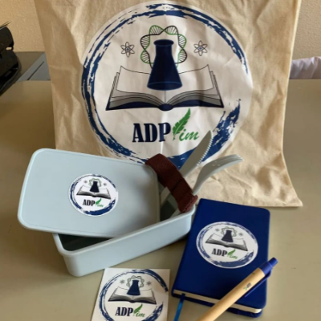
Les activités proposées
Adhésion de 10€
  Plusieurs goodies offerts
  Réductions lors des évènement/accès gratuit
  Avantages chez nos partenaires sur présentation de la carte adhérent
1 évènement/mois (a minima):
  Eviter l’isolement social
  Découvrir d’autres disciplines
  Créer un réseau
Goodies année 2023-2024
Association des Doctorants Pluridisciplinaires de Limoges

Slide 39




Les avantages : Partenariats
Nouveau depuis 2022 – 2023
  STEAM Escape Game = -10 % pour 1 escape game
  Kurioscape = -15 % sur toutes les salles
  Antre-jeux = -10 % sur les boissons
  Kennedy’s cafe = -10 % à chaque passage en caisse
Association des Doctorants Pluridisciplinaires de Limoges

Slide 40
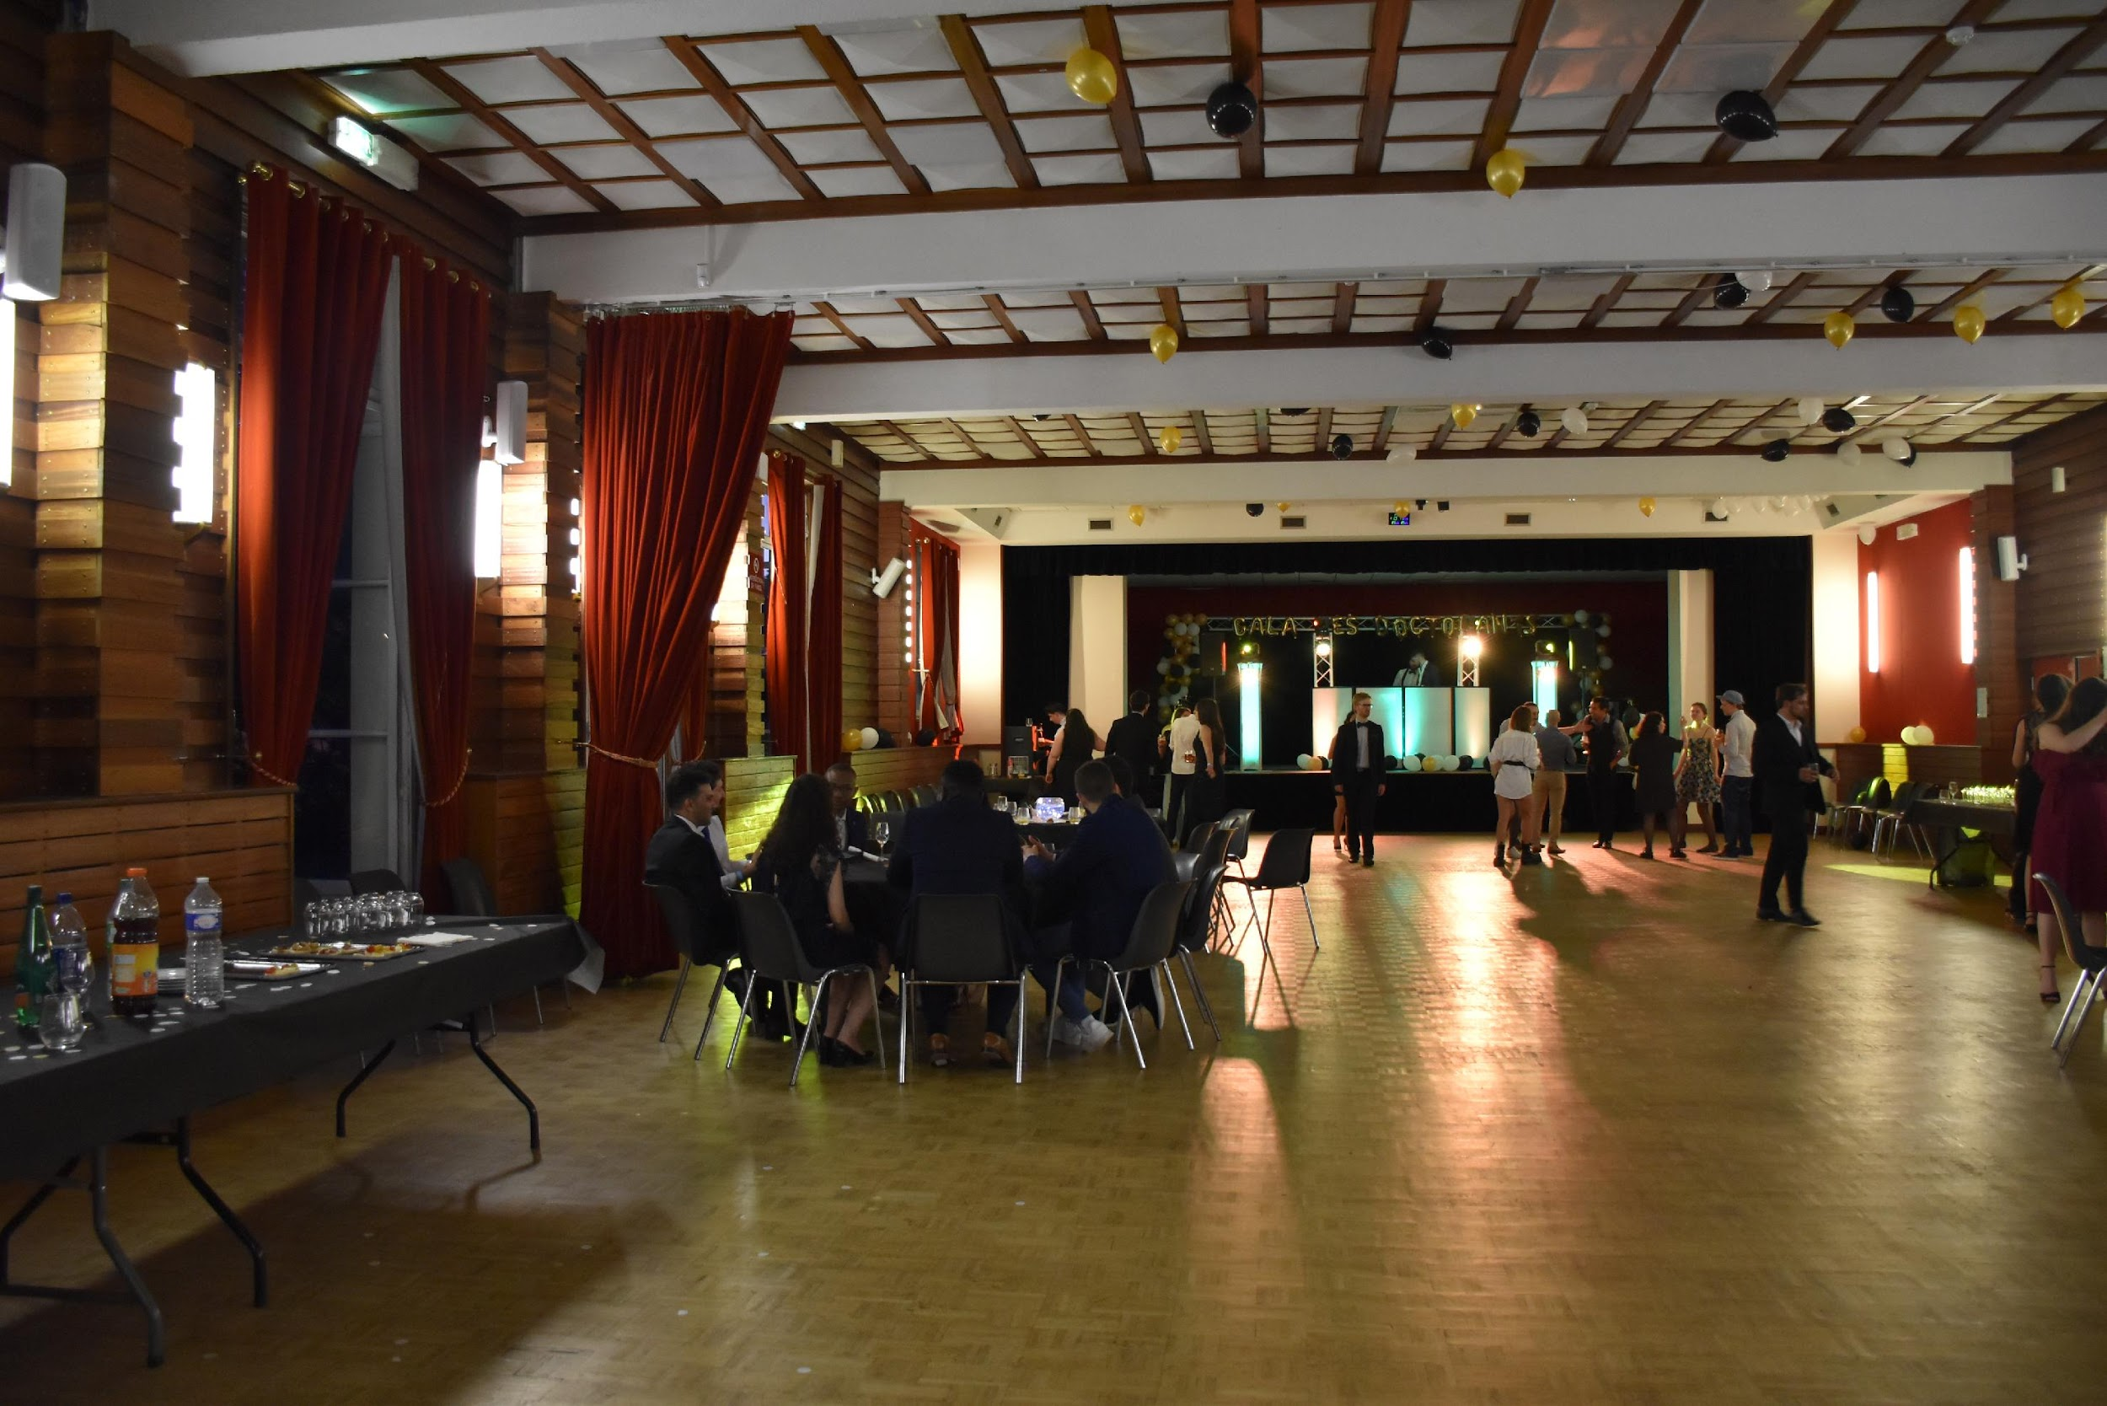
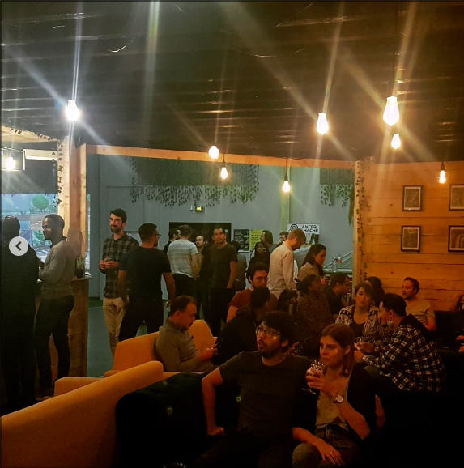
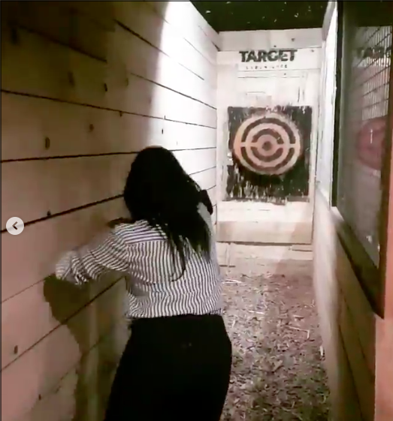
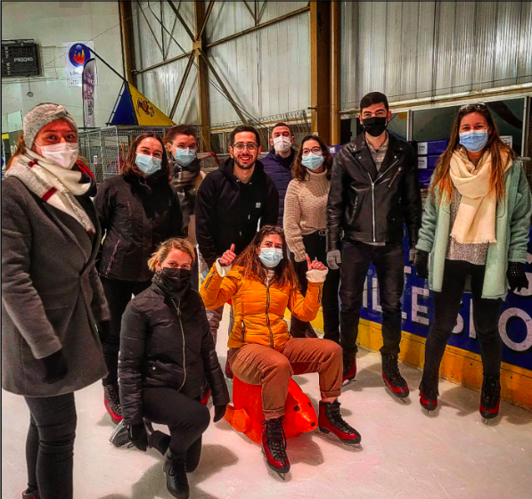
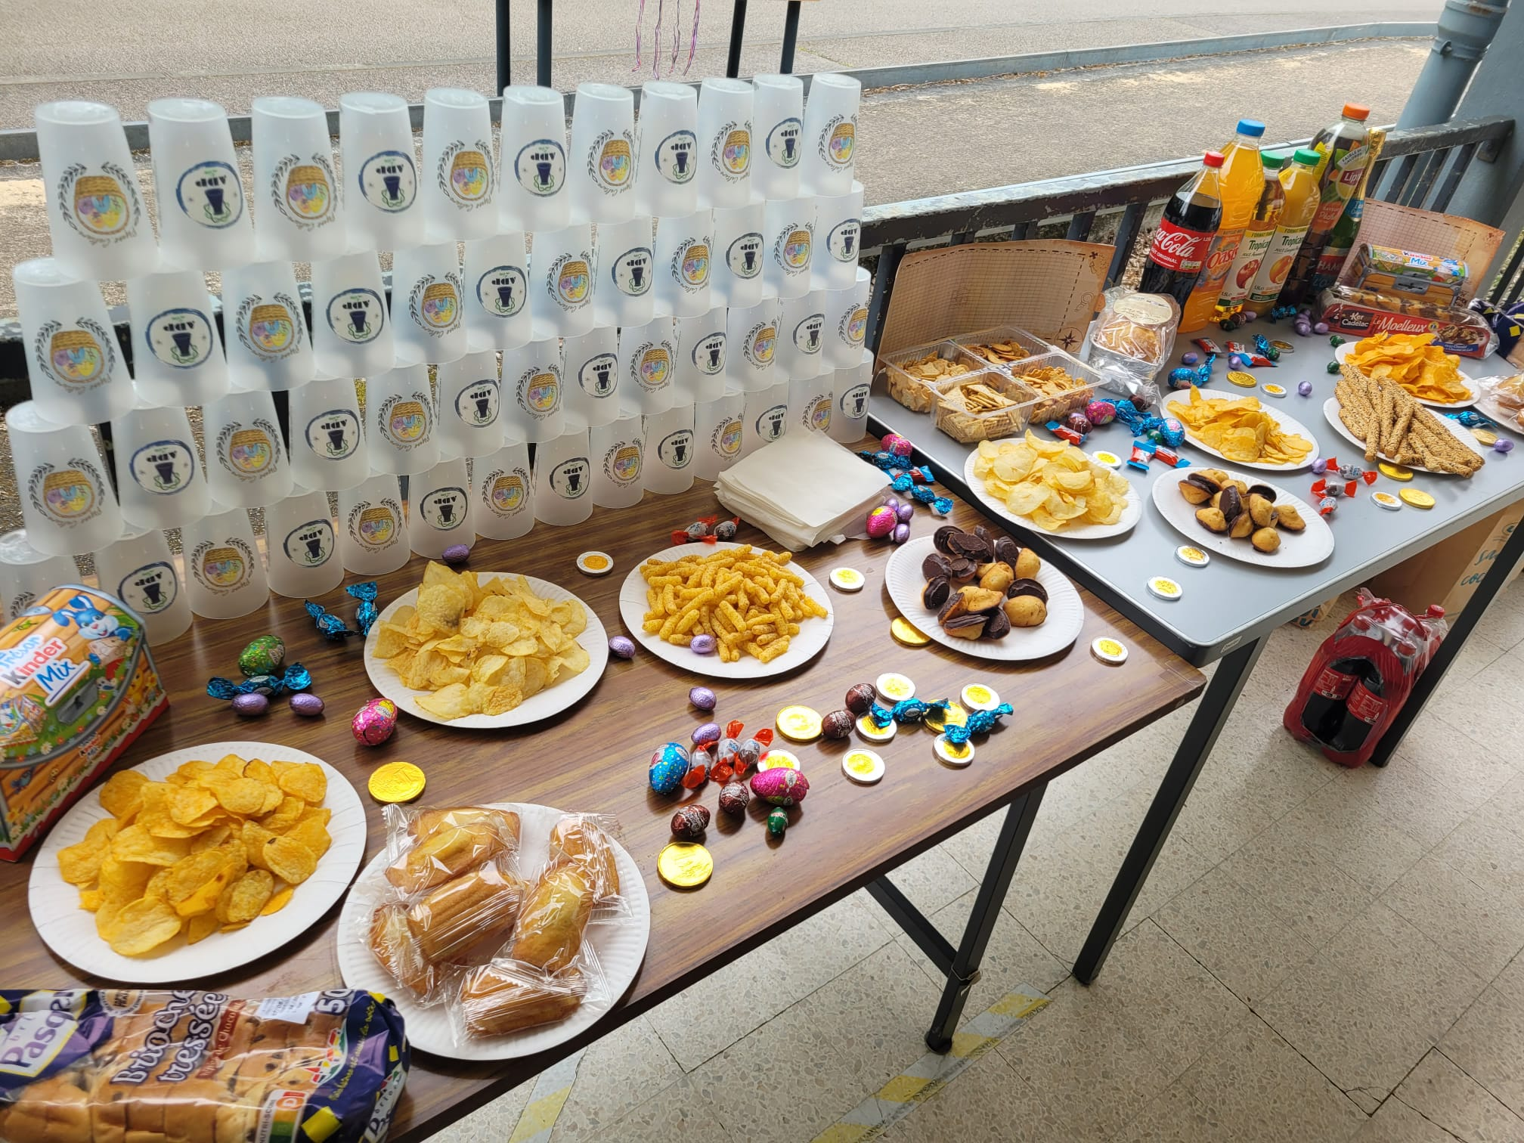
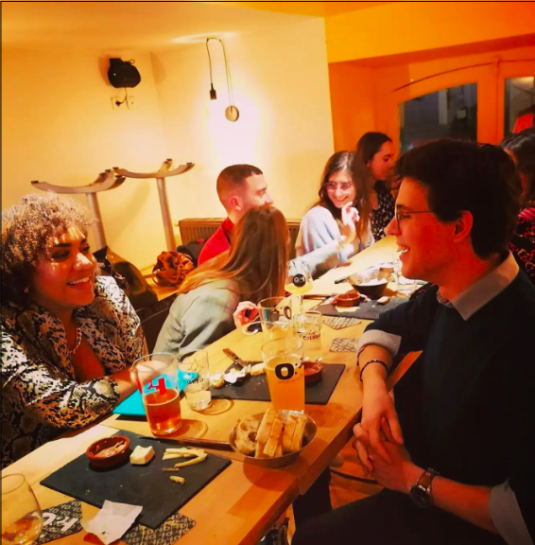
Activités proposées
Nombreux évènements ont eu lieu durant l’année 2022/2023
Laser Game/Lancé de hache
Patinoire
Gala des doctorants en association avec AMCL, Sigma DocX et RERDH (89 participants)
Repas de Noël - Orge et Houblon
Pâques culture : lien Master Doctorants
Association des Doctorants Pluridisciplinaires de Limoges

Slide 41
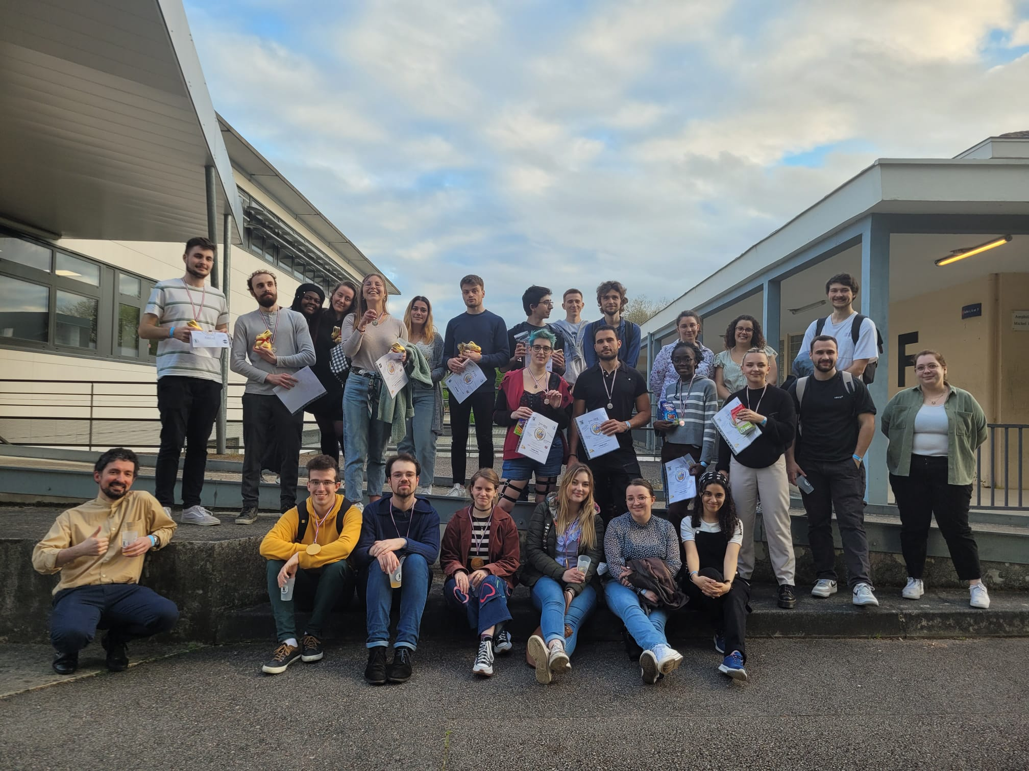
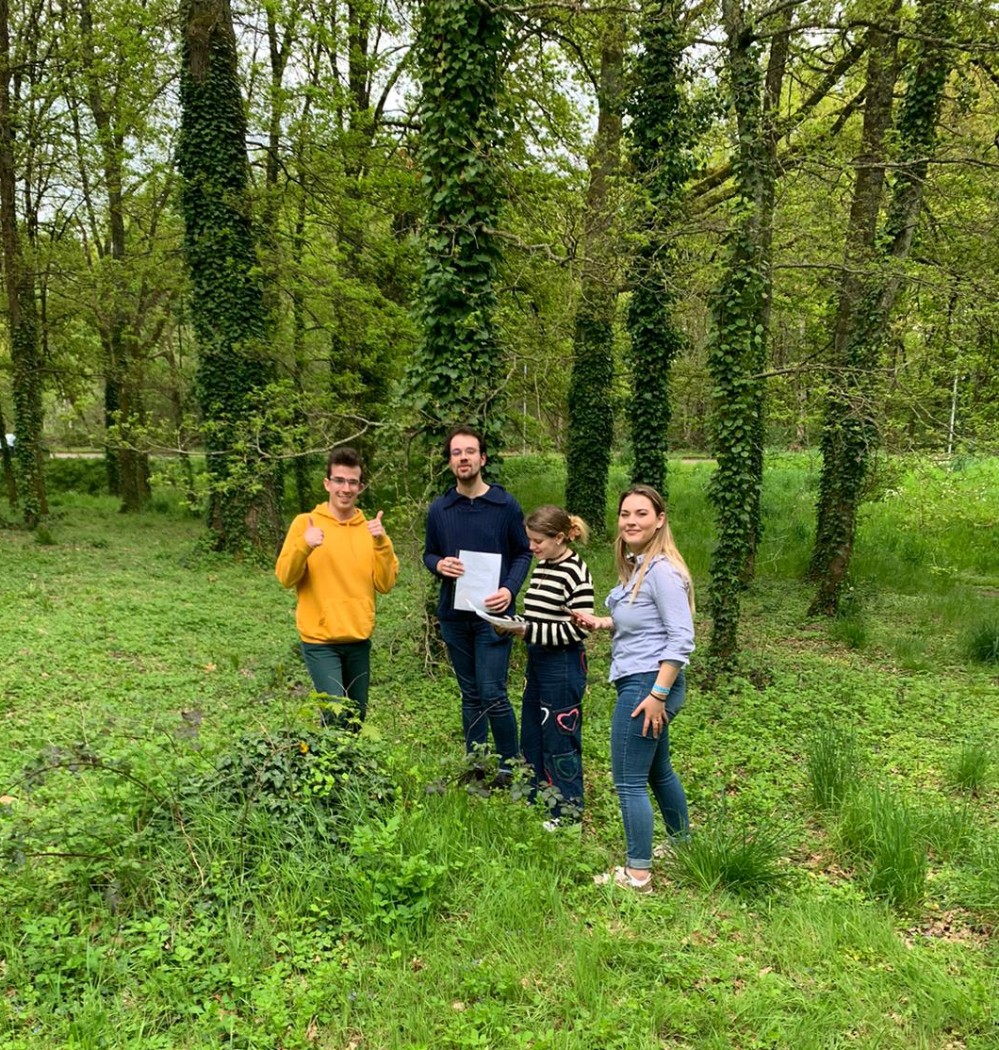
Activités proposées
Pâques Culture
Lien Master/Doctorants
Association des Doctorants Pluridisciplinaires de Limoges

Slide 42
Activités proposées pour l’année 2023 - 2024
After-work
After-work
After-work
After-work
After-work
Novembre Décembre Janvier Février Mars Avril Mai Juin Juillet/Aout Septembre Octobre Novembre
AG
Bubble foot
Laser Game
Escape
Game
Accrobranche
Pique-nique
Wakeboard
AG
Repas de Noël
Galette des rois
Pâques Culture
Gala
&
JEDI
BBQ
15 juin
24, 25, 26 juin
Association des Doctorants Pluridisciplinaires de Limoges

Slide 43


Journée d’
Echanges des Doctorants autour de l’
Interdisciplinarité
JEDI

Slide 44

JEDI - Qu’est-ce que c’est ?
Université d’été sur 3 journées dédiées à la rencontre entre doctorants de toutes les composantes de l’Université de Limoges
Les thèmes :
  Ecologie, innovation et société
  Précarité et urbanisme
  Sobriété et innovation
Env. 40 participants toutes disciplines confondues
Une 10e de projets chaque année
→ 4ème édition en préparation
→ En 2023
Association des Doctorants Pluridisciplinaires de Limoges

Slide 45
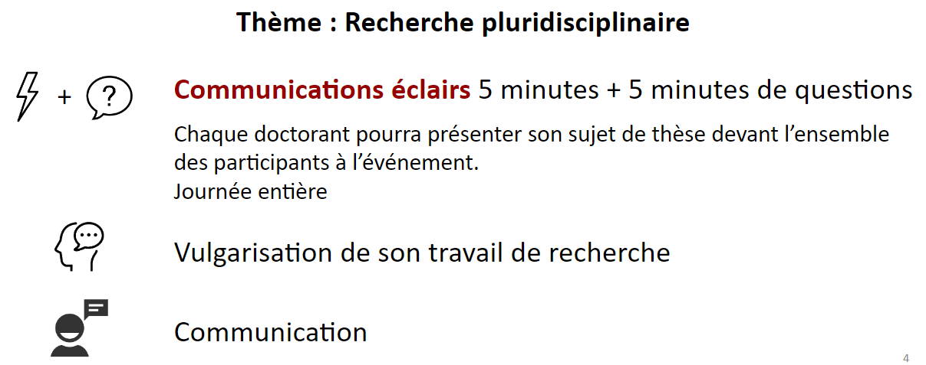
JEDI – Le programme
Jour 1
Association des Doctorants Pluridisciplinaires de Limoges

Slide 46
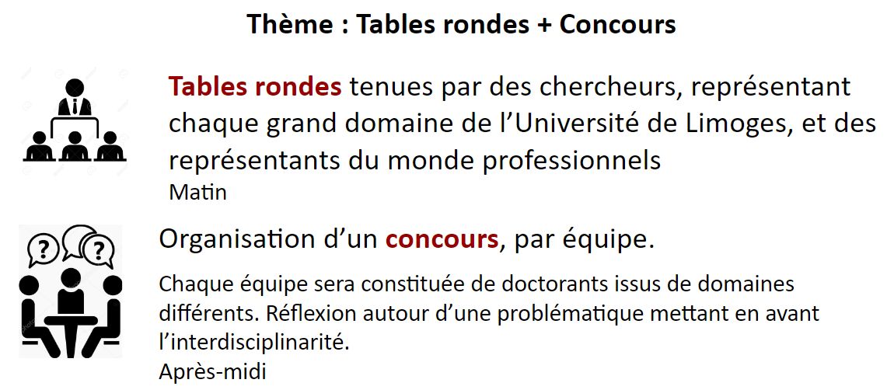
JEDI – Le programme
Jour 2
Association des Doctorants Pluridisciplinaires de Limoges

Slide 47
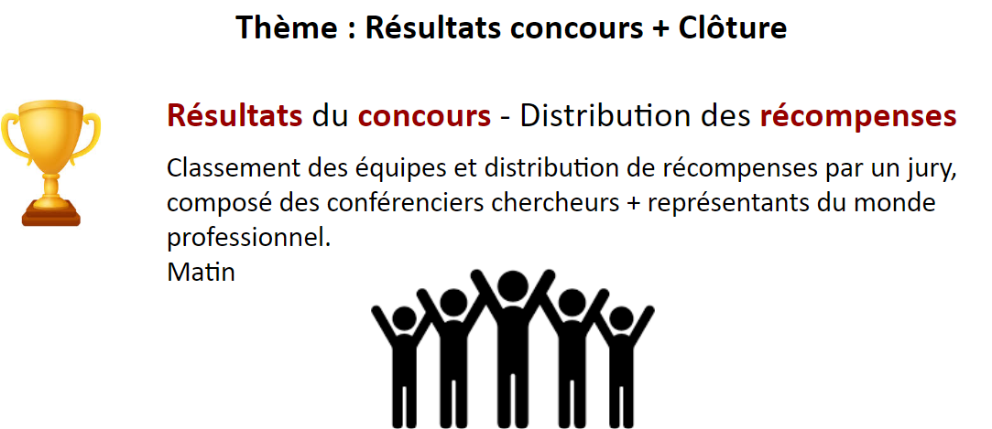
JEDI – Le programme
Jour 3
Association des Doctorants Pluridisciplinaires de Limoges

Slide 48

JEDI
Association des Doctorants Pluridisciplinaires de Limoges

Slide 49
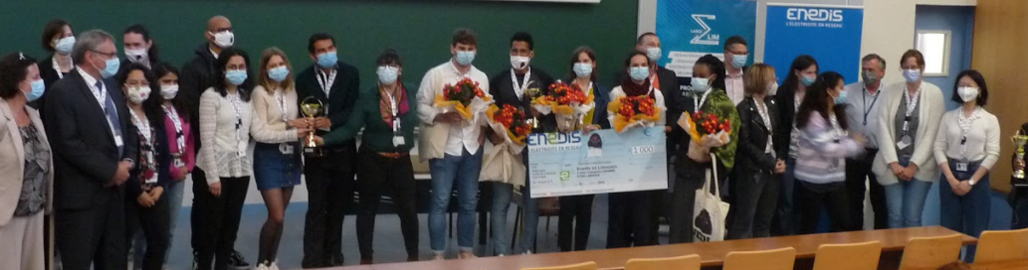
JEDI
Evénement regroupant tous les secteurs des doctorants de l’Université de Limoges → rencontres, réseau, partage de connaissances
Culture générale et scientifique mise en avant et découverte des différents secteurs de recherche de Limoges
Mise en valeur de l’importance de l’interdisciplinarité et du travail de groupe
Association des Doctorants Pluridisciplinaires de Limoges

Slide 50





Merci de votre attention
ADP Lim
@adp.lim
ADP Lim
adp.limoges@gmail.com
Association des Doctorants Pluridisciplinaires de Limoges

Slide 51
POINTS DIVERS

Slide 52

POINTS DIVERS
Soutenances de thèse
Rappel des étapes et des échéances de pré-soutenance
Doctorant demande de soutenance + dépôt manuscrit
Direction ED Avis
Chef étab. Désignation des rapporteurs
Rapporteurs Dépôt des rapports
Chef étab. Décision d’autorisation de soutenance
Direction de thèse Avis + dépôt rapport anti-plagiat
J – 2 mois
J – 14 jours

Slide 53



POINTS DIVERS
Constats
 | délai conforme J-2 mois | délai toléré J- 6 sem | hors délai < 6 sem
soutenances concernées | 27% | 60% | 13%
Dont 28% concernées par un retard dans la réception des rapports
Dont 42% concernées par un retard dans la réception des rapports
Dont 64% concernées par un retard dans la réception des rapports
Dépôt de demande de soutenance tardif
Retard dans la réception des rapports
Compromet l’autorisation de soutenance
Référence : soutenances 2023

Slide 54
POINTS DIVERS
Soutenances de thèse
Convention Individuelle de Formation
  Concerne les doctorants qui s’inscrivent en 1ère année de thèse à partir de l’année 2023-2024,
  Complétée par le doctorant et validée par la direction de thèse avant d’engager la réinscription en 2ème année
  Possibilité pour les membres du CSI de la consulter dans ADUM
  Nombre de CIF enregistrées à ce jour :
      13 en cours de saisie par les doctorants
    (4 GIO/ 5 SI/ 2 BCS/ 2 LSHS)
      1 en examen (ED GIO)
      14 finalisées (8 SI/ 3LSHS/ 1 GIO/ 2 BCS) soit environ 11%
132 attendues
    Proposition : Rappel envoyé par le Directeur du CED aux encadrants et doctorants de 1ère année qui n’ont pas encore initié ou finalisé leur CIF

Slide 55
POINTS DIVERS
Soutenances de thèse
Convention Individuelle de Formation
Campagne de recrutement contrats doctoraux handicap
Cadre du dispositif :
30 contrats doctoraux handicap financés annuellement par le MESRI dans le cadre d’un appel à candidature dédié,
Chaque établissement qui souhaite proposer un/des dossier(s) dans le cadre de la campagne « contrats doctoraux handicap » doit s’engager à financer, en contrepartie, autant de contrats que ceux alloués via cet appel à candidature, au bénéfice de doctorants BOE (Bénéficiant de l’Obligation d’Emploi)

Slide 56
POINTS DIVERS
Proposition : A compter de 2025, une thèse Etat « réservée » pour assurer cette contrepartie
Audition puis classement des candidats par une commission
ad hoc composée des directeurs d’ED, directeurs d’institut de Recherche, du directeur du CED et du VP Recherche
FEVRIER 2025
Dossier classé premier => retenu sur le financement dégagé par l’Ul*
MARS 2025
Dossier classé deuxième et suivants => déposé(s) dans le cadre de la campagne nationale « doctorat handicap »*
MARS 2025
Un appel à candidature spécifique pour l’attribution
de contrats doctoraux handicap
NOVEMBRE / DECEMBRE 2024
Annonce des résultats
JUIN / JUILLET 2025
* Début de contrat au 1er octobre 2025

Slide 57

POINTS DIVERS
Soutenances de thèse
Convention Individuelle de Formation
Campagne de recrutement contrats doctoraux handicap
Aide à la mobilité des doctorants
Rappel du dispositif :
congrès/ colloques d’envergure internationale avec communication écrite ou orale :
  2 manifestations max sur la durée de la thèse
  Max 350€ pour les déplacements au sein de l’Espace Economique Européen (EEE)
  Max 700€ pour les déplacements hors EEE
2) Séjours scientifiques à l’étranger
  1 séjour scientifique sur la durée de la thèse
  Max 1 500€
  Déplacement inscrit dans le cadre d’un partenariat avec un organisme dans le pays partenaire
- Prise en charge initiale de la mission par l’UR,
- Ré imputation sur le budget de l’ED a posteriori,
=> Délai de dépôt de la demande au CED réduit de 2 à 1 mois
57 AA

Slide 58
POINTS DIVERS
Soutenances de thèse
Convention Individuelle de Formation
Campagne de recrutement contrats doctoraux handicap
Aide à la mobilité des doctorants
Mission d’enseignement
Pour les doctorants sous contrats doctoraux
Pré-requis obligatoire : Suivre les modules d’initiation à l’enseignement supérieur

Slide 59
POINTS DIVERS
Modules de formation d’Initiation à l’Enseignement Supérieur 2023 - 2024
Module 1 : La pédagogie et les métiers de l’enseignement
Module 2 : Communiquer et prendre la parole en situation pédagogique
Module 3 : La pédagogie numérique à distance
Objectif :se former à devenir enseignant et formateur, être sensibiliser aux représentations du métier d’enseignant, découvrir les méthodologies de la pédagogie et les modalités de travail
Objectif : Permettre aux doctorants de développer leur présence vocale et physique, de s’exprimer avec plus d’aisance et d’optimiser leurs capacités à s’adapter, à captiver et gérer un auditoire en situation pédagogique
Objectif : découvrir les enjeux de l’enseignement pédagogique, les innovations pédagogiques, apprendre à utiliser les outils
5 groupes de 15/18 doctorants (durée : 1 jour) : Mardi 30 avril / Lundi 27 mai / mardi 28 mai / Jeudi 30 mai/ Vendredi 31 mai Intervenants : Cyrille Gaudin et Gérard Devianne
5 groupes de 15/18 doctorants max (durée : 1 jour) : Jeudi 2 mai / Vendredi 3 Mai/ Mardi 21 mai/ Mercr. 22 mai/ Jeudi 23 Mai (Vendredi 24 Mai) Intervenant : Dominique Dumont
1 groupe unique avec tous les doctorants inscrits (durée : 1 demi-journée, en visioconférence) : Lundi 13 Mai Intervenant : Christophe Gentil
Notes:
INFO : Comités de Liaison BCS et SI programmés semaine du 10 Juin 2024 !
BCS = 10 juin après-midi
SI = 13 juin matin + aprem si besoin

Slide 60
POINTS DIVERS
2) Pour les ED BCS / SI : Echange dans le cadre d’un comité de liaison composé des Doyens, Directeurs et assesseurs à la pédagogie des composantes FST, ENSIL-ENSCI, FMP, IUT, Scientibus, équipes de direction des ED BCS et SI
Objectif : Mettre en relation les Doctorants et les responsables pédagogiques de façon à identifier les interventions possibles et les quantifier.
Dates :
  ED BCS : Lundi 10 Juin après midi,
  ED SI : Jeudi 13 juin matin + après-midi (selon nb de candidatures)

Slide 61
questions ?

Slide 62
Merci de votre attention

